Slide 1
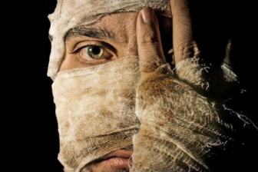
“Otra lección
de los leprosos”
Learning from the lepers…
Abraham Guerrero, PhD

Slide 2
Un vistazo a la Asociación del Oriente Colombiano

Slide 3
Un vistazo a la Asociación del Oriente Colombiano
El departamento del Santander, municipios de Moniquira y Santana.

Slide 4
Un vistazo a la Asociación del Oriente Colombiano
Iglesias: 147;
Miembros: 17,625;
Población: 1,692,101.

Slide 5
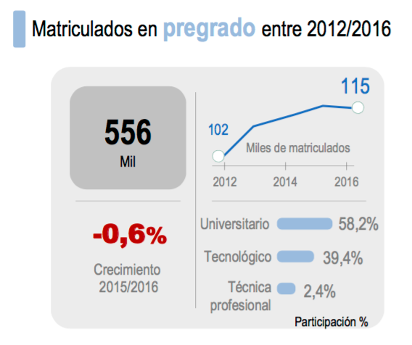

Slide 6
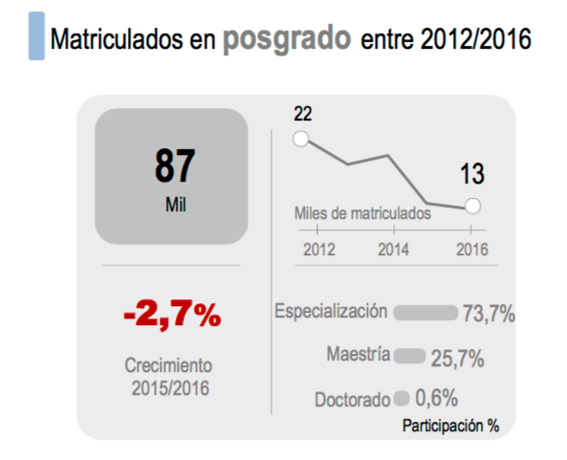

Slide 7
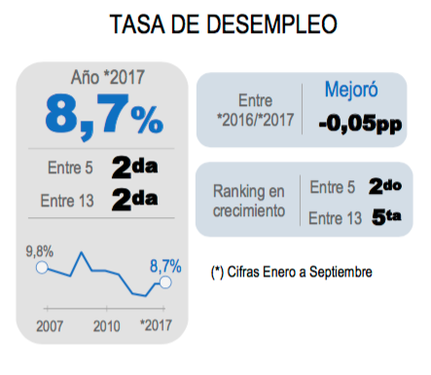

Slide 8
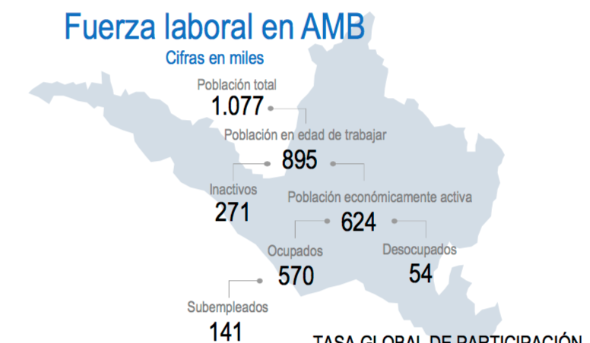

Slide 9
En 80% de los municipios de Santander se consume agua contaminada

Slide 10
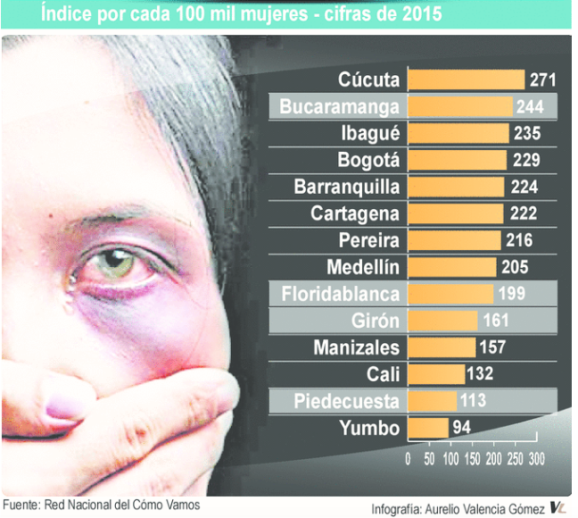

Slide 11
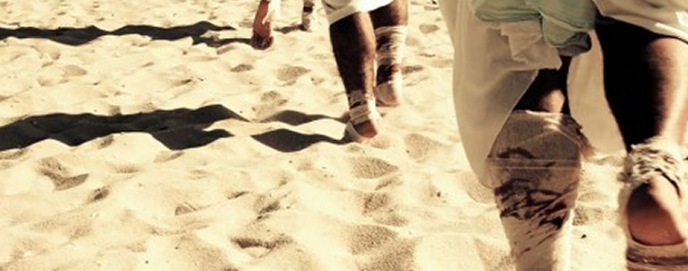
2 Reyes 7

Slide 12
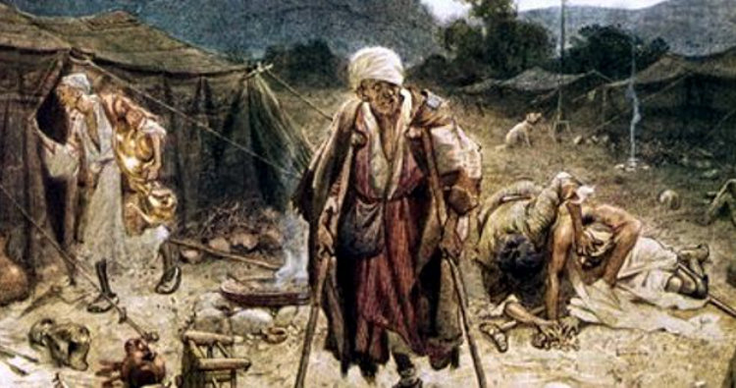

Slide 13
“No estamos haciendo bien…”

Slide 14

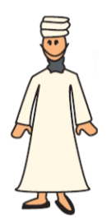
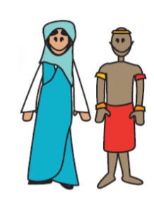
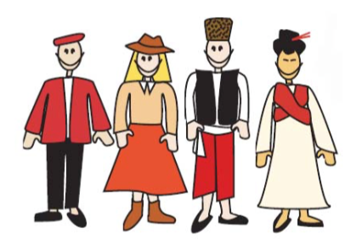
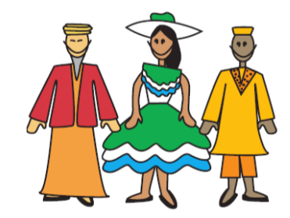
Si el mundo fuese de sólo 10 personas…
Una sola persona (10%) sería un verdadero seguidor de Jesús
Dos personas (20%) se considerarían cristianos, pero su obediencia sería dudosa
Cuatro personas (40%) tendrían algún acceso al evangelio, pero aún no habrían respondido a éste
Las últimas tres personas (30%) no tendrían virtualmente ningún acceso al evangelio

Slide 15
Si el mundo tuviese 393 personas…

Slide 16
LÍDERES IMPROBABLES
“No estamos haciendo bien...”

